Slide 1
PENGENALAN ICT DALAM PEMBELAJARAN AWAL KANAK-KANAK AK 1223
PENGURUSAN MEDIA DAN TEKNOLOGI DALAM BILIK DARJAH

Slide 2
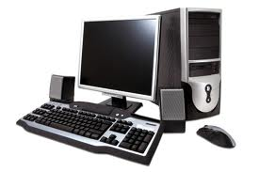
PENGENALAN
Sebelum menggunakan teknologi dengan kanak-kanak, kenal pasti terlebih dahulu beberapa perkara:
Kawasan meletakkan perlatan ICT
Bagaiman penyambungan bahagian tertentu
Sediakan garis panduan dan perkenalkan alat ICT kepada kanak-kanak

Slide 3
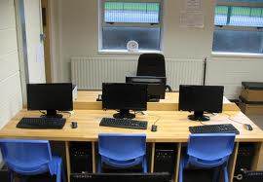
PENYUSUNAN PUSAT PEMBELAJARAN KOMPUTER DALAM BILIK DARJAH
Penyusunan Pusat pembelajaran berkomputer menyediakan peluang yang maksimum kepada kumpulan kanak-kanak pendidikan awal.
Nisbah penggunaan komputer dalam kalangan kanak-kanak adalah 1 : 10

Slide 4
LOKASI PUSAT PEMBELAJARAN KOMPUTER DALAM BILIK DARJAH
Dgn mengorganisasikan persekitaran fizikal pusat pembelajaran akan memaksimumkan pembelajaran kanak-kanak.
Garis panduan penggunaan komputer adalah sama bagi semua pembelajaran kanak-kanak
However there are some critical differences and special requirements:
Safety
Equipment care
Lighting
Traffic pattern
Noise level
Printer location
Furniture
Security

Slide 5
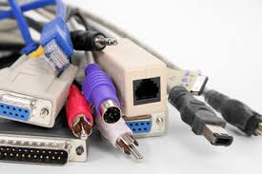
8 GARIS PANDUAN
Keselamatan
Meletakkan komputer pada dinding dengan soket elektrik mudah diakses
Ia akan menghalang kanak-kanak dari tersandung kord kuasa yang banyak dan kabel
Pengeluar mereka bentuk perabot komputer dengan simpanan untuk kabel dan kord
Penjagaan bahan2
Jauhkan bahan-bahan seperti cat, air, pasir dan makanan di komputer anda
Jika tumpahan bahan-bahan ini boleh membahayakan pengendalian komputer
Program perisian komputer yang disimpan dalam cakera media magnet dan berdekatan dengan magnet boleh merosakkan perisian

Slide 6
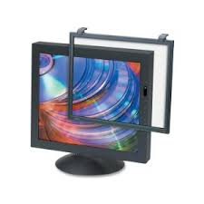
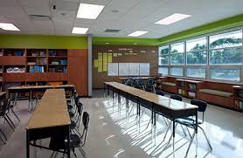
8 GUIDELINES
Pencahayaan
Letakkan komputer mengelakkan silau dari matahari yang datang melalui tingkap atau lampu overhed
Untuk memeriksa silau pada skrin monitor komputer, duduk di kerusi kanak-kanak dan melihat skrin dari ketinggian kanak-kanak
Sesetengah pengeluar menawarkan pengawal silau skrin yang boleh diletakkan pada monitor untuk mengurangkan masalah ini
corak trafik
sesetengah guru mendapati ia lebih mudah untuk mengintegrasikan komputer dengan pusat-pusat pembelajaran yang lain jika ia terletak lebih berpusat
Susunan berpusat menawarkan kanak2 lain peluang untuk mengulas mengenai apa yang rakan-rakan lakukan pada komputer

Slide 7
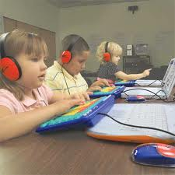
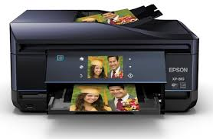
8 GARIS PANDUAN
Tahap Kebisingan
Meletakkan komputer atau barangan ICT jauh dari kebisingan aktiviti bilik darjah.
Bunyi bising akan mengganggu kanak-kanak dalam mendengar dengan baik.
Sekiranya diperlukan, berikan kanak-kanak menggunakan ‘headphones’
Lokasi Pencetak
Pencetak mestilah mudah diakses kepada kanak-kanak.
Letakkan pencetak di kawasan yang selamat dan mudah digunakan untuk kanak-kanak

Slide 8
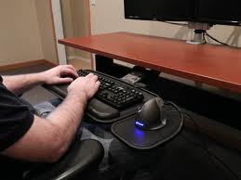
8 GUIDELINES
Perabot
Memilih perabot yang sesuai adalah lebih rumit - pendidik melihat comel, kerusi bersaiz kanak-kanak, berwarna-warni dan lain-lain
Following guidelines (Fryer, 1999)
Pastikan monitor adalah pada paras mata kanak-kanak
Gunakan kerusi yang boleh laras supaya lengan dan pergelangan tangan kanak-kanak itu adalah selari dengan lantai
Skrin monitor mestilah berada pada jarak 16 hingga 24 inci dari skrin daripada kepala kanak-kanak
Pasang dulang papan kekunci supaya lengan berada dalam keadaan selesa di sudut 90 darjah

Slide 9
8 GARIS PANDUAN
Keselamatan/Pengawasan
Pastikan bilik komputer dikunci bagi mengelakkan berlaku kecurian dan kerosakan.
Pastikan penggunaan computer sentiasa berada dalam pengawasan guru.

Slide 10
THANK YOU

